Slide 1
Cảm biến IMU
C20

Slide 2
I2C trên STM32
Trong thực tế, I2C thường được sử dụng cho các cảm biến có nhiều chế độ, thanh ghi, do đó cách sử dụng giao thức này thường khá phức tạp.

Slide 3
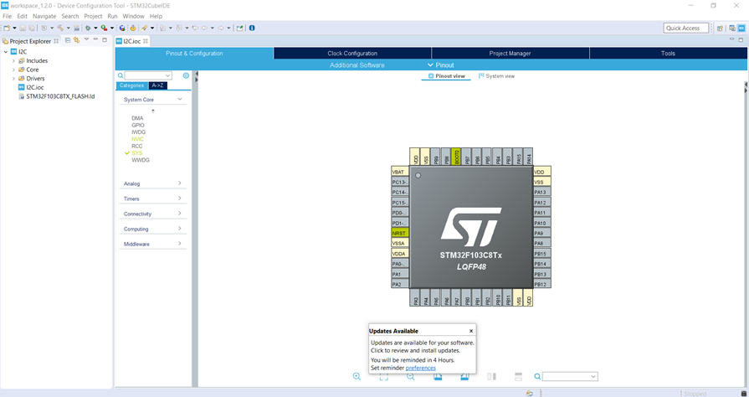
I2C trên STM32

Slide 4
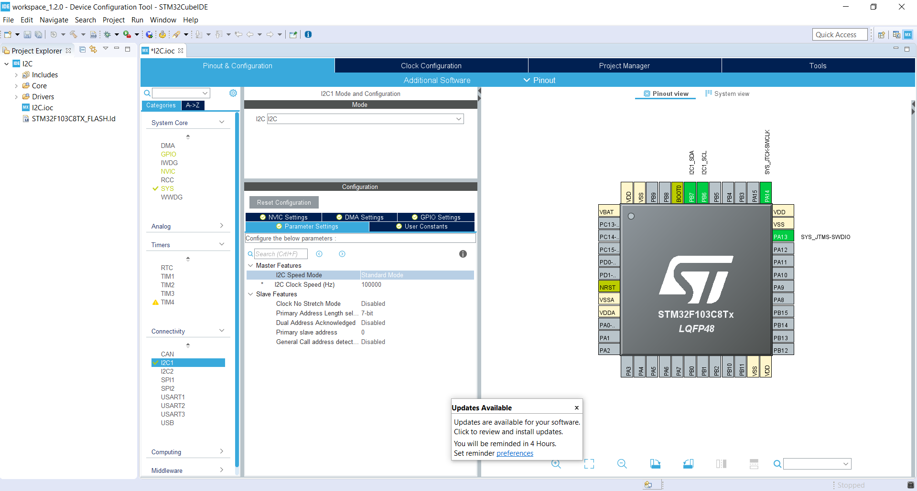
I2C trên STM32
Notes:
Về Stm32f103c8t6 có hỗ trợ I2C standard và fast mode, standard speed có clock là 100kHz, fast mode có clock là 400kHz
Giờ thì generate code và ta có cấu hình I2C được set up như sau:

Slide 5
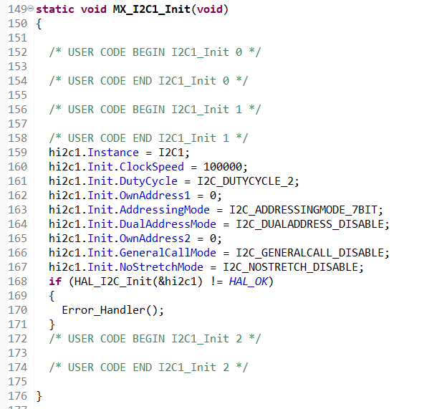
I2C trên STM32
Struct hi2c1 kiểm soát I2C1:
Hàm setup các giá trị của I2C1:

Slide 6
I2C trên STM32
HAL_I2C_Master_Transmit(I2C_HandleTypeDef *hi2c, uint16_t DevAddress, uint8_t *pData, uint16_t Size, uint32_t Timeout)
HAL_I2C_Master_Receive(I2C_HandleTypeDef *hi2c, uint16_t DevAddress, uint8_t *pData, uint16_t Size, uint32_t Timeout)
HAL_I2C_IsDeviceReady(I2C_HandleTypeDef *hi2c, uint16_t DevAddress, uint32_t Trials, uint32_t Timeout)
Notes:
Hàm này là hàm truyền byte từ master sang slave, gồm các biến:
I2C_HandleTypeDef *hi2c: Tham trị trỏ đến đối tượng i2c đang xét đến.
uint16_t DevAddress: Địa chỉ slave 7 bits được kết nối đến dịch trái or với bit read/write, trong hầu hết trường hợp, để đọc ta thêm bit 0 vào cuối, để write ta thêm bit 1.
uint8_t *pData: pointer trỏ đến data cần được gửi đi.
uint16_t Size: Kích thước data cần gửi đi.
uint32_t Timeout: timeout của master, tính theo đơn vị mili giây.
Hàm này là hàm nhận data của master, khi được gọi nó sẽ chờ cho slave từ địa chỉ DevAddress gửi data đến, lưu Size byte vào các ô nhớ địa chỉ của *pData trỏ tới.
Hàm này kiểm tra xem device ở địa chỉ DevAdress có hoạt động không, trong đó Trials là số lần thử kết nối lại. Nếu hàm thực hiện thành công sẽ trả về HAL_OK

Slide 7
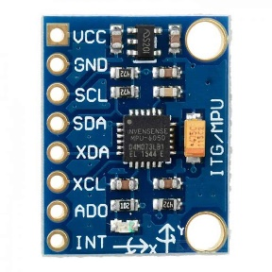
IMU
Đây là loại cảm biến gia tốc kế và con quay hồi chuyển và cảm biến nhiệt độ 3 trong một với giá rẻ, dễ sử dụng và cho hiệu quả tốt, được ứng dụng trong điện thoại, drone rất nhiều.
Cảm biến này sử dụng giao thức I2C, trong các loại drone người ta hay sử dụng giao thức SPI do tốc độ cao hơn, nhưng với lý do học tập ta sẽ xài I2C

Slide 8
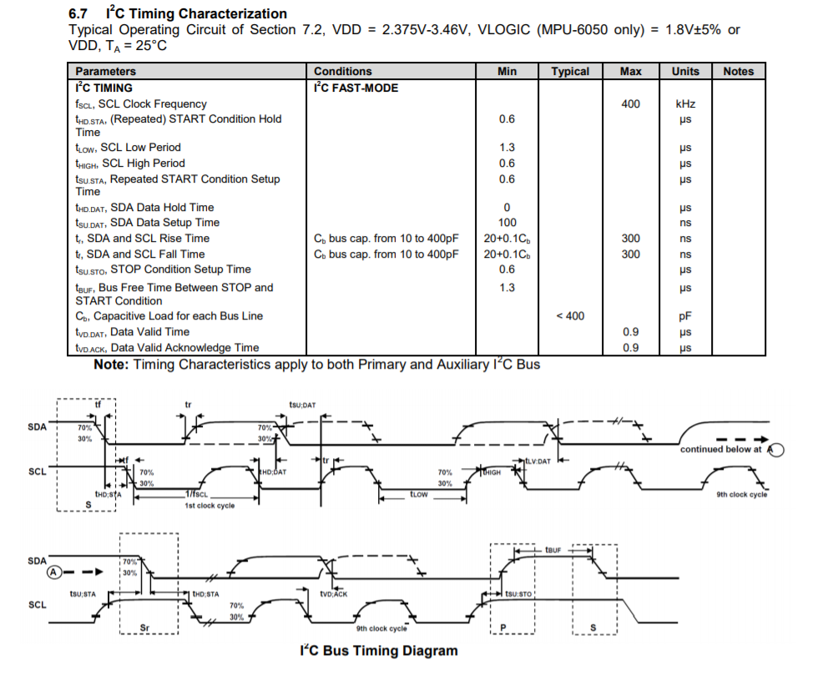
IMU
Notes:
Phần lớn các IC sử dụng kết nối I2C đều có một hệ thống thanh ghi phức tạp (ví dụ IC DS1307, ROM,…) để truy cập các thanh ghi này, các IC thường có thêm một bộ địa chỉ thanh ghi.
Có thể thấy đây là giao thức I2C khá bình thường, tốc độ tối đa có thể đạt được là 400kHz.

Slide 9
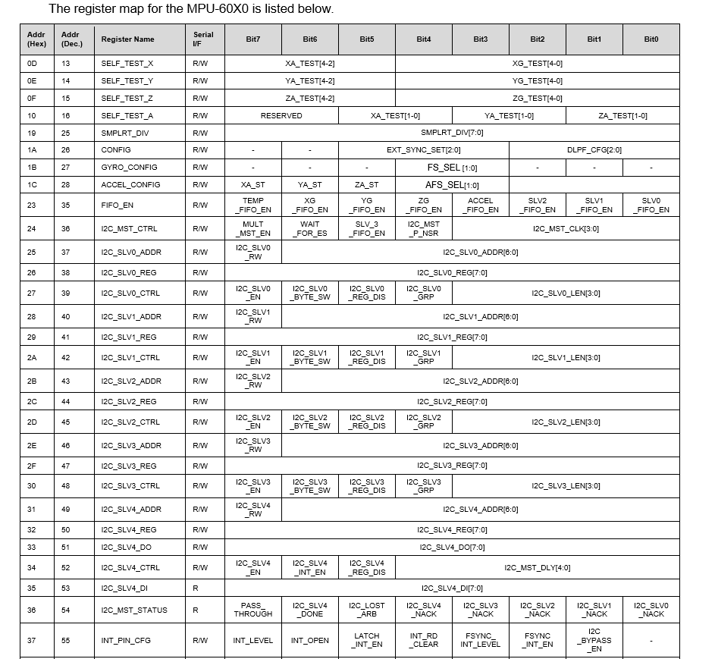
IMU

Slide 10
IMU
Sau khi thiết lập kết nối với cảm biến, cảm biến sẽ tự hiểu là byte data tiếp theo sẽ là địa chỉ thanh ghi và truy cập vào trong thanh ghi.
Ví dụ:
#define PWR_MGMT_1 0x6B
uint8_t d[2];
uint8_t device_address =0xD0;
d[0] = PWR_MGMT_1;
d[1] = 0;
while(HAL_I2C_Master_Transmit(&hi2c1,(uint16_t)device_address , (uint8_t *)d, 2, 1000) != HAL_OK);
Câu lệnh này ghi vào thanh ghi PWR_MGMT_1 giá trị 0x00, câu lệnh while đảm bảo lặp lại việc ghi dữ liệu cho đến khi thành công.
Notes:
Để setup và sử dụng MPU6050 ta cần tham khảo Register Map và Datasheet.

Slide 11
Quy trình setup MPU6050
Khởi động cảm biến
Setup Sample rate
(SMPRT_DIV)
Khởi tạo cảm biến
(PWR_MGMT_1)
Tùy chỉnh tầm đo Gyro
(GYRO_CONFIG)
Tùy chỉnh tầm đo cho Accel
(ACCEL_CONFIG)
Khởi động ngắt cảm biến
(INT_ENABLE)
Chọn mode buffer I2C
(USER_CTRL)

Slide 12
Quy trình setup MPU6050
Các giá trị và thanh ghi này các bạn có thể tham khảo trong Register Map, tuy nhiên các bạn có thể sử dụng các setup mà các bạn thấy trong các code Arduino, nhưng bây giờ có lẽ các bạn đã hiểu tại sao lại làm vậy =))
Các giá trị mình sử dụng:
Thanh ghi | Địa chỉ thanh ghi | Giá trị cần ghi
PWR_MGMT_1 | 0x6B | 0x00
SAMPLE_RATE | 0x19 | 0x07
GYRO_CONFIG | 0x1B | 0x1B
ACCEL_CONFIG | 0x1C | 0x00
INT_ENABLE | 0x38 | 0x01
USER_CTRL | 0x6A | 0x00

Slide 13
Quy trình setup MPU6050
Data = (Byte cao <<8|byte thấp)/trọng số.
Notes:
MPU6050 có một bộ ADC 16 bit nên data trả về là 1 số nguyên 16 bits, mà I2C chỉ gửi theo byte, chính vì vậy cần phải đọc 2 byte cao và thấp sau đó ghép chúng lại theo công thức:
Trong đó trọng số tùy thuộc vào loại cảm biến và tầm đo của cảm biến đã được config.
Vậy là chúng ta đã setup xong MPU6050, bước tiếp theo là đọc dữ liệu từ cảm biến:

Slide 14
Frame dữ liệu của MPU6050
Dữ liệu gia tốc theo 3 trục x,y,z, mỗi trục gồm 2 bytes, tổng cộng 6 bytes.
Dữ liệu cảm biến nhiệt độ, 2 bytes.
Dữ liệu cảm biến con quay hồi chuyển theo 3 trục mỗi trục 2 bytes, tổng công 6 bytes.
Như vậy khi ta đọc thanh ghi đầu tiên của gia tốc kế, cảm biến sẽ trả về tổng cộng 14 bytes.
Notes:
Đồng thời MPU6050 có chế độ ACK liên tục, tức khi ta đọc một thanh ghi trong bộ thanh ghi dữ liệu, lần lượt các thanh ghi sẽ đưa dữ liệu về cho master. Dữ liệu bao gồm các thành phần theo thứ tự:

Slide 15
Frame dữ liệu của MPU6050
uint8_t data[14];
float Acc_x;
while(HAL_I2C_Master_Transmit(&hi2c1,(uint16_t)0xD0, 0x3B, 1, 1000) != HAL_OK); while(HAL_I2C_Master_Receive(&hi2c1,(uint16_t)0xD0, data,14, 1000) != HAL_OK);
Acc_x = (int16_t)(data[0] << 8 | data[1]); // chú ý là giá trị của gia tốc có thể âm.

Slide 16
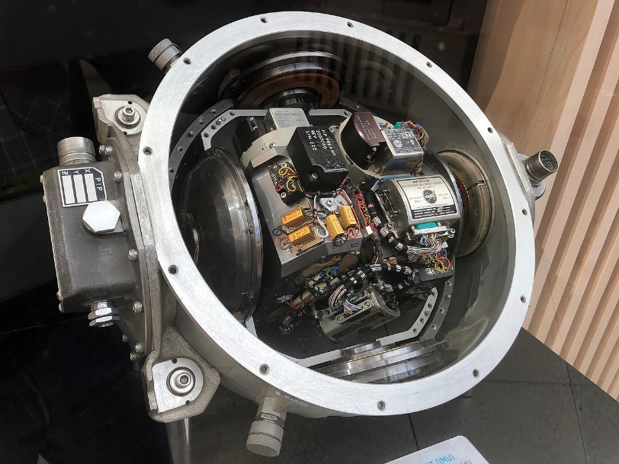
IMU là gì, có tác dụng gì
Inertial measurement unit là loại cảm biến có chức năng đo đạc tác dụng của ngoại lực tác động vào một vật (lực hấp dẫn, lực Coriolis,….) từ đó suy ra góc độ của một vật trong không gian (orientation).

Slide 17
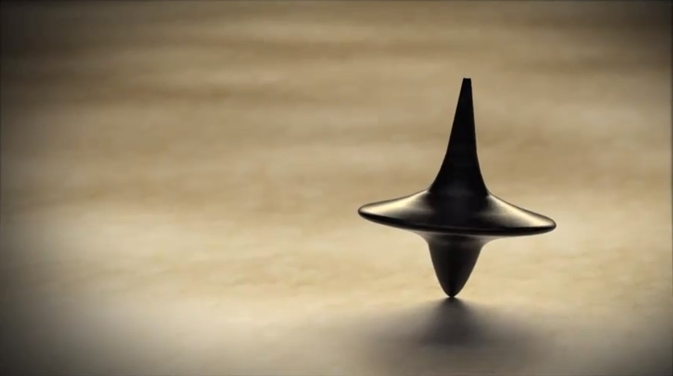
Một số sensor trong hệ IMU
Gyroscope: Gyroscope là một dụng cụ có tính chất giữ góc độ của nó trong không gian.
Ví dụ về Gyroscope là Yoyo, con quay:

Slide 18
Một số sensor trong hệ IMU
Lý do con quay giữ được góc độ của mình:
https://www.youtube.com/watch?v=ty9QSiVC2g0&ab_channel=Veritasium
https://www.youtube.com/watch?v=oj7v3MXJL3M&ab_channel=DavidCambridge
Moment quay của bánh đà trong Gyroscope rất lớn, dẫn đến những ngoại lực tác dụng vào Gyroscope sẽ trở thành moment quay theo hướng vuông góc với lực tác dụng vào bánh đà
Nhờ đặc tính giữ góc độ này, gyroscope có thể dùng trong các hệ thống dẫn đường, đo góc

Slide 19
Một số sensor trong hệ IMU
Gyroscope mua được: MEMS gyroscope
Khác với Gyroscope như đã nói ở trên, nguyên lý của MEMS gyroscope dựa trên cảm ứng điện dung của hệ vi cơ:
Trong con chip này là các bản tụ rất nhỏ, có khả năng dao động theo 2 hướng ngược nhau
Khi có chuyển động xoay, tần số dao động của các bản tụ thay đổi, bằng việc đo đạc những giá trị này, ta biết được vận tốc góc

Slide 20
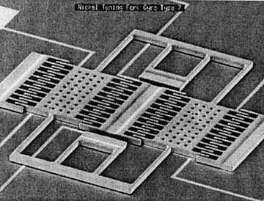
Một số sensor trong hệ IMU

Slide 21
Một số sensor trong hệ IMU
Accelerometer
Đo gia tốc của vật thể.
Nguyên lý: Accelerometer gồm các bản tụ như Gyroscope, và khi có gia tốc thì nó sẽ thay đổi điện dung các bản tụ đó, từ đó suy ra gia tốc
https://www.youtube.com/watch?v=eqZgxR6eRjo&ab_channel=HowToMechatronics

Slide 22
Một số sensor trong hệ IMU
Magnetomer
Được sử dụng để đo đạc từ trường Trái Đất theo 3 trục x,y,z.

Slide 23
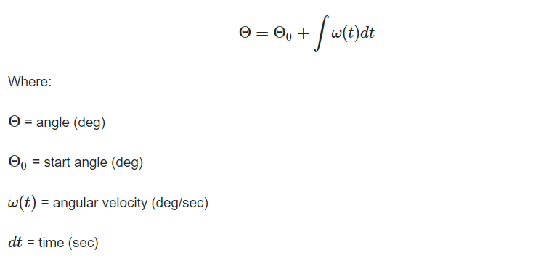
Cách tính góc từ số đo của IMU
Gyroscope:
Theo công thức cơ bản:
Dĩ nhiên các bạn phải rời rạc hóa nó ra =)))

Slide 24
Cách tính góc từ số đo của IMU
Accelerometer
Để hiểu cách tính góc này, chúng ta cần hiểu về khái niệm hệ tọa độ và phép biến đổi hệ tọa độ:
Hệ tọa độ: Tọa độ là một tập hợp được sắp các con số nhằm xác định vị trí của một vật trong không gian, một phần tử trong hệ thống. Toạ độ được sử dụng vật lý và toán học (trích wiki)

Slide 25
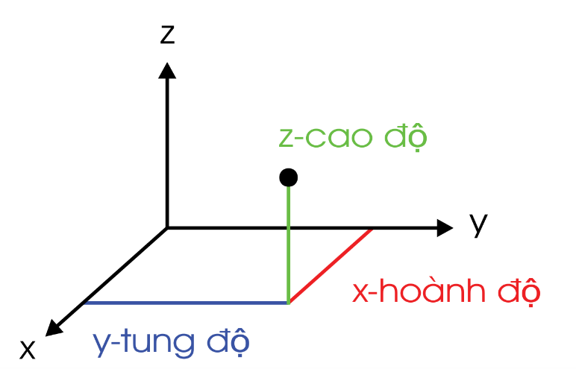
Cách tính góc từ số đo của IMU
Để biểu diễn một điểm trên trục tọa độ, ta sẽ biểu diễn nó bằng 3 tọa độ (x,y,z)
Ta sẽ xét phép quay trong không gian 3 chiều

Slide 26
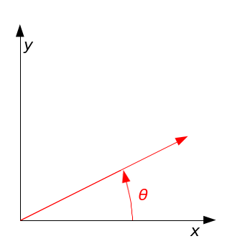
Cách tính góc từ số đo của IMU
Khởi đầu từ một phép quay trong không gian 2 chiều:
Giả sử ta quay vector Ox một góc alpha, khi đó tọa độ của Ox sẽ là?

Slide 27
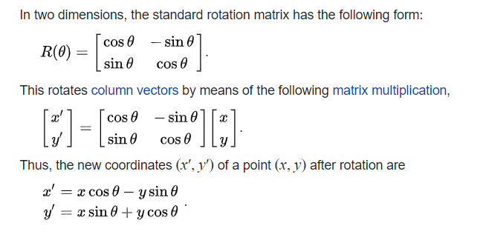
Cách tính góc từ số đo của IMU
Mở rộng ra cho không gian 2 chiều:
Phép quay một vector một góc theta (Trích wiki)

Slide 28
Cách tính góc từ số đo của IMU
Mở rộng ra không gian 3 chiều:
Trong không gian 3 chiều, để biểu diễn phép quay, người ta sẽ gán cho vật một hệ tọa độ
Hệ tọa độ này sẽ được quay và so sánh với một hệ tọa độ cố đinh (fixed)
Hệ tọa độ này có thể là hệ tọa độ trái đất (North East Down)
Các góc quay theo x, y, z lần lượt được gọi là roll, pitch, yaw.

Slide 29
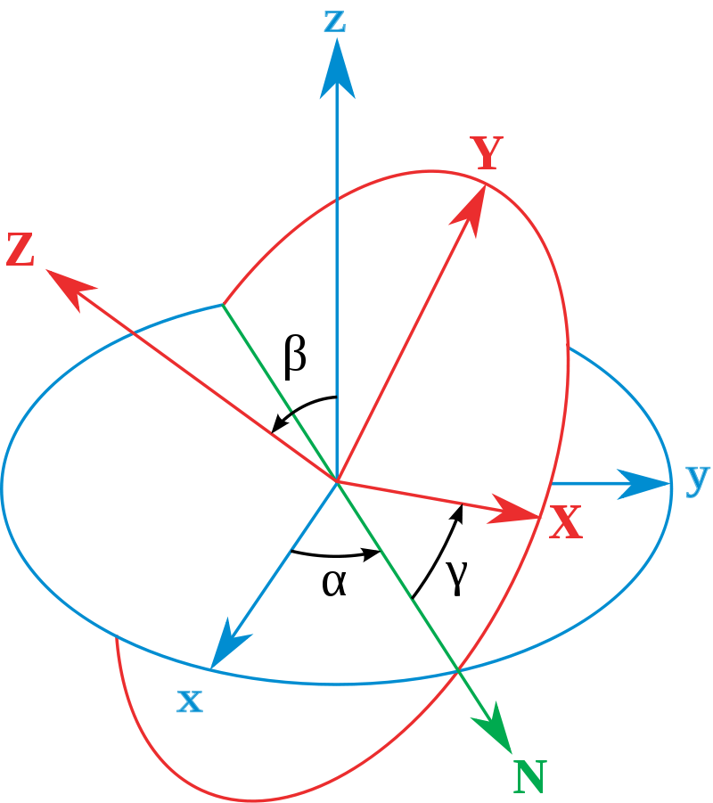
Cách tính góc từ số đo của IMU

Slide 30
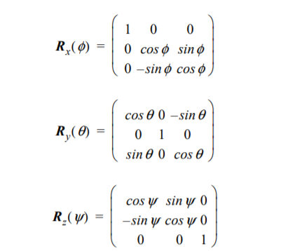
Cách tính góc từ số đo của IMU
Ma trận xoay cho góc trong không gian 3 chiều cho roll, pitch, yaw

Slide 31
Cách tính góc từ số đo của IMU
Theo Newton, táo rơi xuống đầu, vậy hẳn là gia tốc trọng trường hướng xuống đưới :v
Cảm biến gia tốc sẽ đo được gia tốc được chiếu theo 3 trục của hệ tọa độ của vật bị xoay, tức như hình sau:

Slide 32
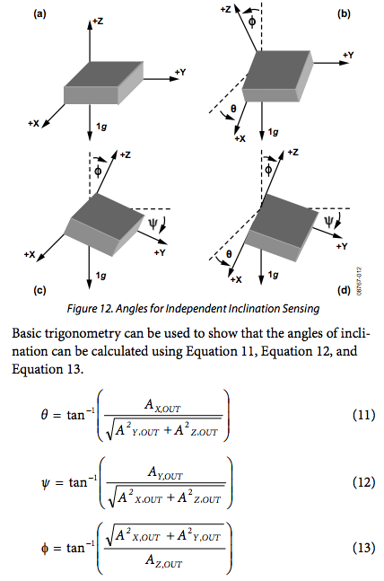
Cách tính góc từ số đo của IMU
Phép đo của accelerometer
thực chất là phép chiếu g lên hệ tọa độ của vật

Slide 33
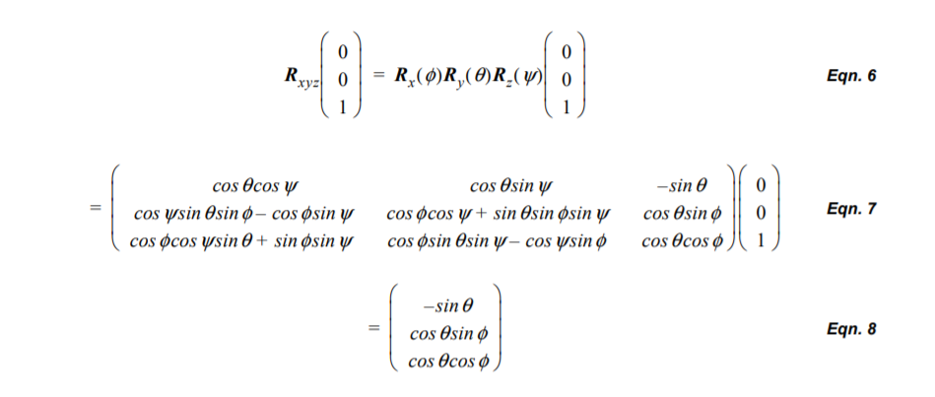
Cách tính góc từ số đo của IMU
Chứng minh: Ta quay vector trọng trường g theo góc roll, pitch, yaw, được vector gia tốc theo chiếu lên hệ tọa độ vật như sau:

Slide 34
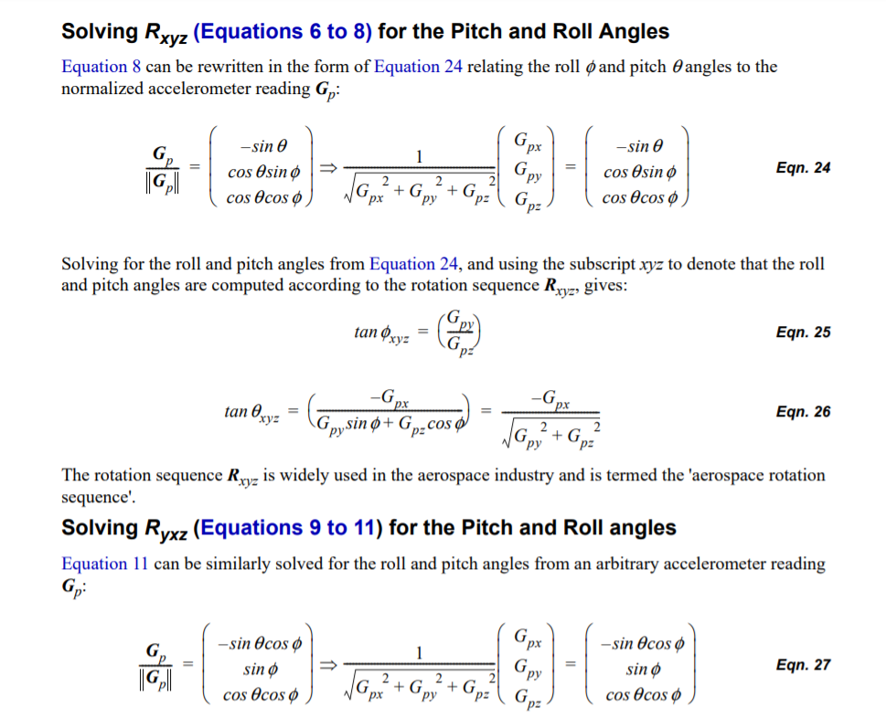
Cách tính góc từ số đo của IMU
Giải phương trình từ giá trị gia tốc đo được ra góc roll và pitch:

Slide 35
Cách tính góc từ số đo của IMU
Tham khảo: https://www.nxp.com/docs/en/application-note/AN3461.pdf

Slide 36
Vấn đề nhiễu – trôi của hệ cảm biến
IMU chịu ảnh hưởng của 2 loại sai lệch chính – độ trôi của Gyroscope và nhiễu của Accelerometer.
Độ trôi của Gyroscope: Theo công thức tính góc từ Gyroscope, chúng ta có thể thấy rõ là góc được tính bằng cách cộng dồn các giá trị đo lại và do đó lỗi sẽ được tích tụ dần theo thời gian.

Slide 37
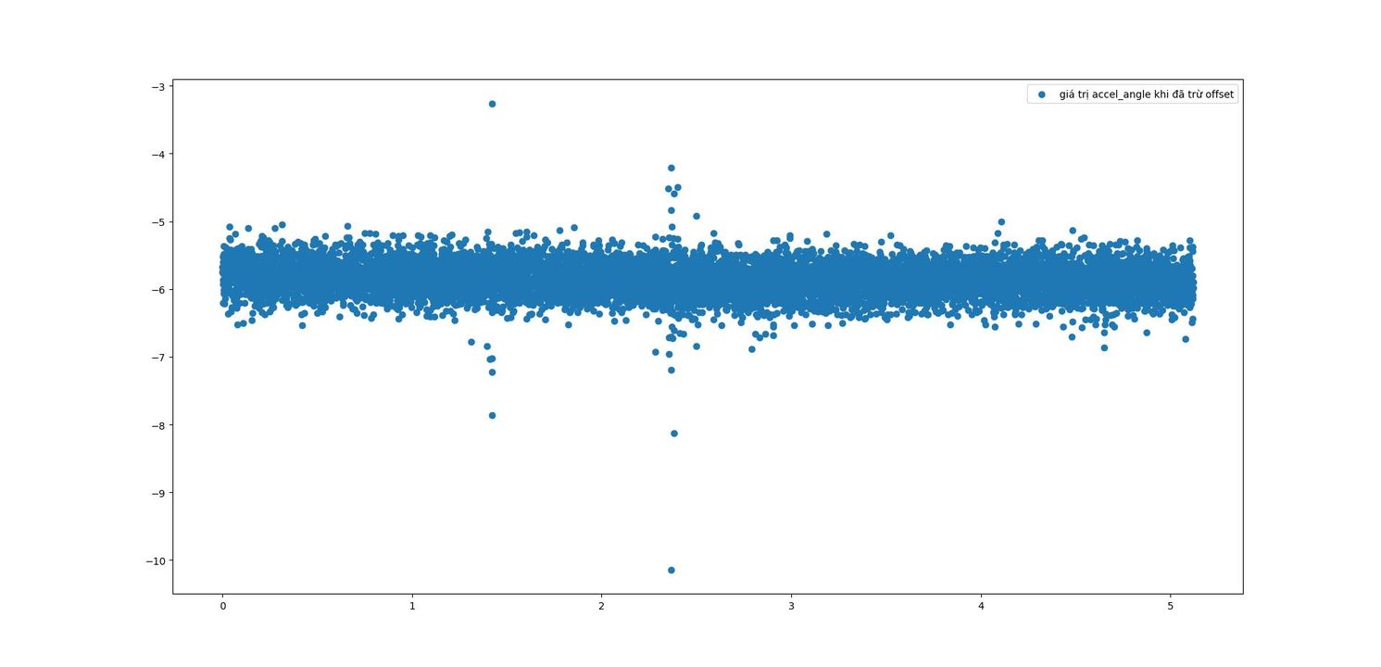
Vấn đề nhiễu – trôi của hệ cảm biến
Giá trị raw data được ghi lại từ Gyroscope:

Slide 38
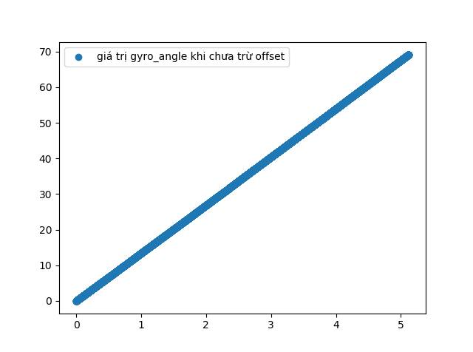
Vấn đề nhiễu – trôi của hệ cảm biến
Giá trị data sau khi tính tích phân:

Slide 39
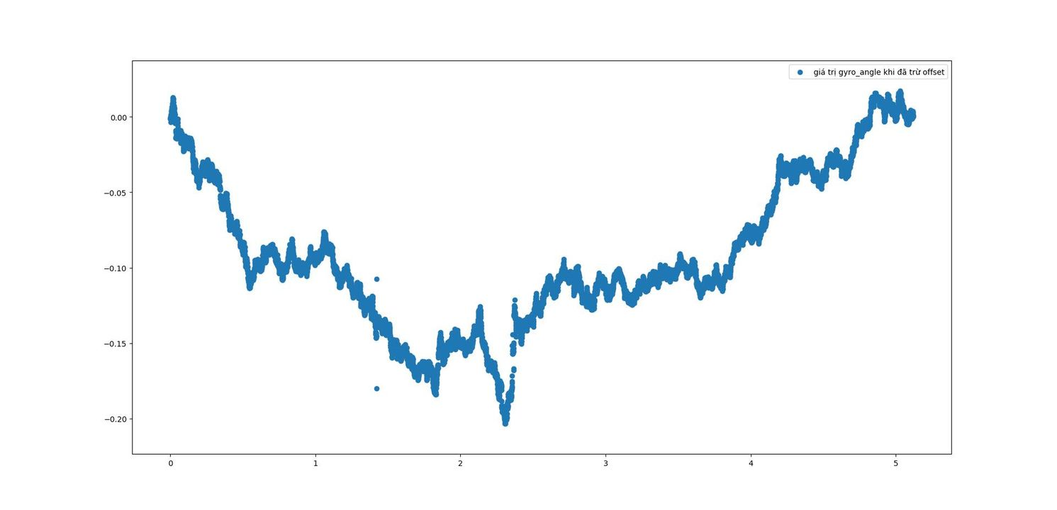
Vấn đề nhiễu – trôi của hệ cảm biến
Cách giải quyết: cần phải lấy mẫu data khoảng vài trăm lần, chia trung bình ở điều kiện đứng yên để trừ bỏ offset này:
Dĩ nhiên vẫn có trôi, nhưng ít hơn

Slide 40
Vấn đề nhiễu – trôi của hệ cảm biến
Việc calibration này nên được thực hiện thường xuyên, và giá trị offset nên được ghi lại cho những lần chạy sau.
Gyroscope thực hiện tính góc dựa trên việc tích phân, nên những dao động nhanh và tuần hoàn (như rung lắc) ít ảnh hưởng hơn so với accelerometer. Thực tế gyroscope được sử dụng nhiều hơn trong drone: https://github.com/betaflight/betaflight/wiki/Gyro-&-Dterm-filtering-recommendations

Slide 41
Vấn đề nhiễu – trôi của hệ cảm biến
Accelerometer:
Cảm biến gia tốc kế có đặc điểm là tính toán trực tiếp dữ liệu từ data thu về thay vì sử dụng tích phân
Cũng như Gyro, Accelerometer cũng bị offset và nhiễu do rung động, tuy nhiên Accelerometer chịu ảnh hưởng nặng hơn, vì cơ bản ta không có cách nào phân biệt gia tốc trọng trường và gia tốc do vật chuyển động, cũng như rung lắc

Slide 42
Vấn đề nhiễu – trôi của hệ cảm biến
Nhiễu ở accelerometer:

Slide 43
Vấn đề nhiễu – trôi của hệ cảm biến
Để giải quyết vấn đề này, chúng ta cần calibarate accelerometer giống gyroscope, đồng thời cần có bộ lọc thông thấp (low pass filter) để lọc nhiễu

Slide 44
Vấn đề nhiễu – trôi của hệ cảm biến
Xử lý nhiễu một cách chuyên nghiệp :v
Tính FFT:
FFT là cái gì, làm sao để tính: các bạn tham khảo slide tính hiệu
Mục đích của tính FFT là phân tích phổ tần số của tín hiệu, ví dụ như nguồn nhiễu 50Hz, thì chúng ta cần thiết kế bộ lọc Low Pass Filter cut off 50Hz chẳng hạn :v

Slide 45
Vấn đề nhiễu – trôi của hệ cảm biến
Cách thực hiện: log data ra và dùng hàm tính FFT của matlab:
https://www.mathworks.com/help/matlab/ref/fft.html
Vấn đề là chưa chắc việc này đã cần thiết :v
Tuy nhiên học được FFT cũng rất ngầu và cho ta thấy học xử lý số để làm gì :v

Slide 46
Vấn đề nhiễu – trôi của hệ cảm biến
2. Digital Low Pass Filter:
Với bất kì ai đã học qua môn xử lý số thì cái LPF này không có gì lạ lùng nữa :v, nhắc lại chút là từ phân tích phổ tần số (bằng biến đổi s), ta chuyển qua miền z, sau đó ra được sơ đồ dòng tín hiệu rời rạc:

Slide 47
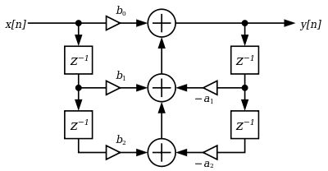
Vấn đề nhiễu – trôi của hệ cảm biến
Ví dụ về bộ lọc Biquad (tên đặt theo dòng tín hiệu)

Slide 48
Vấn đề nhiễu – trôi của hệ cảm biến
Cài đặt bằng C:
Các giá trị b0, b1, b2, a1, a2 lấy từ matlab
w = Input - a1*w1 - a2*w2;
y1 = (w*b0 + w1*b1 + w2*b2)*g;
w2 = w1;
w1 = w;
return y1;

Slide 49
Vấn đề nhiễu – trôi của hệ cảm biến
3. Sensor Fusion
Gyroscope tốt cho đo đạc ở thời gian ngắn, tức thời, tuy nhiên trong thời gian dài có thể bị trôi
Accelerometer ngược lại chịu nhiễu tần số cao, do đó không tốt cho đo đạc thời gian ngắn.
=> Kết hợp 2 đặc điểm này lại.

Slide 50
Vấn đề nhiễu – trôi của hệ cảm biến
Chúng ta đã xét đến bộ lọc thông thấp ở trên, tuy nhiên còn có cách khác để thành lập bộ lọc thông thấp.
https://en.wikipedia.org/wiki/Low-pass_filter
Công thức của bộ lọc này như sau:
Với y[i] là đầu ra thứ i và x[i] là đầu vào thứ I
Hiểu đơn giản là alpha nhỏ sẽ giảm tác dụng của các thành phần thay đổi nhanh (tần số cao), chỉ còn lại ảnh hưởng lâu dài lên hệ thống

Slide 51
Vấn đề nhiễu – trôi của hệ cảm biến
Tương tự là bộ lọc thông cao:
Về cơ bản alpha ở đây sẽ lớn hơn, và sẽ tập trung vào những thay đổi nhanh của hệ thống.
Tham khảo:https://en.wikipedia.org/wiki/High-pass_filter

Slide 52

Vấn đề nhiễu – trôi của hệ cảm biến
Như vậy I have a pen, I have an apple :3

Slide 53
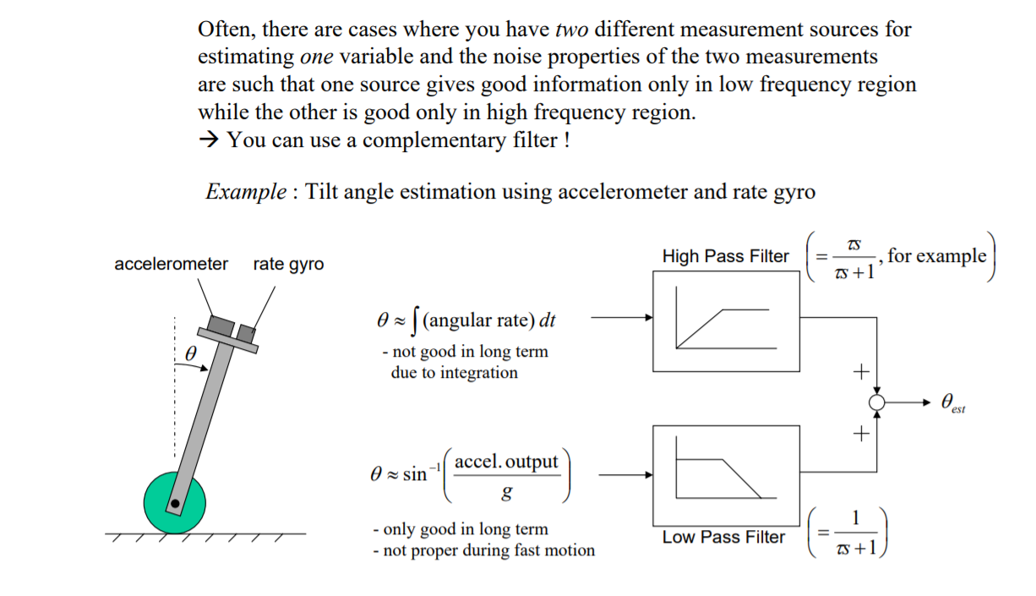
Vấn đề nhiễu – trôi của hệ cảm biến
Công thức bộ lọc bù:

Slide 54
Vấn đề nhiễu – trôi của hệ cảm biến
Angle = a*(pre_angle + gyro*dt) + (1-a)*acc_angle
Trong đó vì a đóng vai trò hệ số lọc nên a cỡ 0.98 -0.99

Slide 55
Tổng kết
Calib IMU thường xuyên
Nên tin vào Gyro nhiều hơn trong thời gian ngắn, tuy nhiên chú ý Gyro sẽ trôi
Accelerometer nhiễu nhiều, không phân biệt được gia tốc trọng trường và gia tốc ngoại lực, tuy nhiên sẽ không trôi
Sử dụng bộ lọc bù hoặc Kalman để lọc data
GUI nên có chức năng plot data từ IMU lên để dễ tune xe cân bằng

